Slide 1


Slide 2

CÁLCULO INTEGRAL Y TÉCNICAS DE INTEGRACIÓN
1.4 Teorema de la Existencia

Slide 3

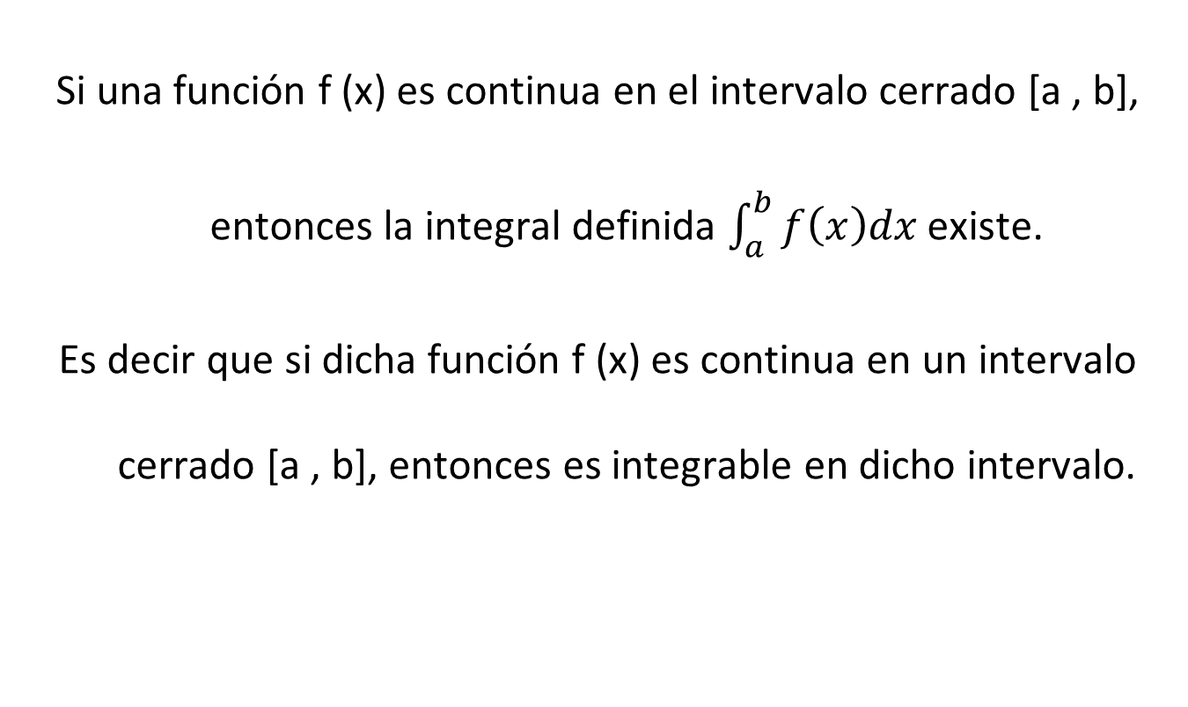
Definición
Si una función f (x) es continua en el intervalo cerrado [a , b], entonces la integral definida $\int_{a}^{b}{f\left(x\right)dx}$ existe.
Es decir que si dicha función f (x) es continua en un intervalo cerrado [a , b], entonces es integrable en dicho intervalo.

Slide 4
Ejemplo 1
Si un servidor recibe 200 paquetes diarios por segundo durante 10 segundos. ¿Cuántos paquetes llegaron?
Ejemplo 2
Suponga ahora que la tasa de paquetes que llegan a ese servidor es r (t) = 50 + 10.t
t está en segundos
¿Cuántos paquetes llegaron en los primeros 5 segundos?

Slide 5
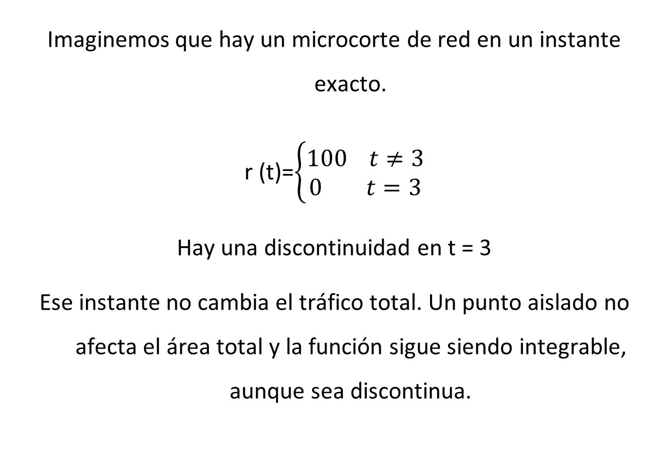
Caso de discontinuidad
Imaginemos que hay un microcorte de red en un instante exacto.
r (t)=$\left\{\begin{aligned}100 t≠3 \\ 0 t=3\end{aligned}\right.$
Hay una discontinuidad en t = 3
Ese instante no cambia el tráfico total. Un punto aislado no afecta el área total y la función sigue siendo integrable, aunque sea discontinua.

Slide 6
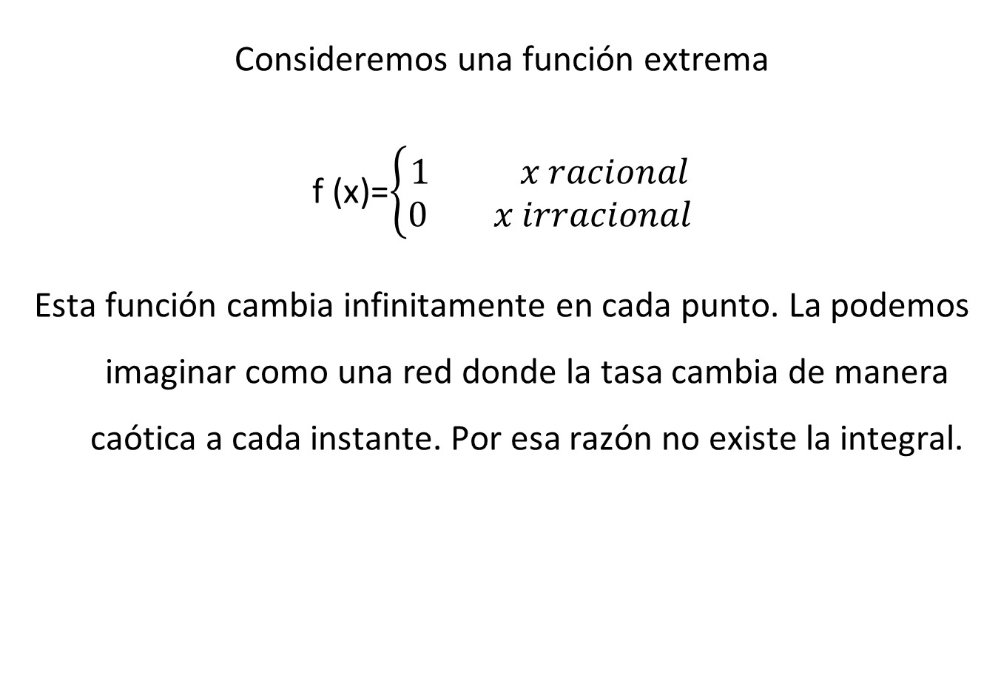
Caso de discontinuidad no integrable
Consideremos una función extrema
f (x)=$\left\{\begin{aligned}1 x racional \\ 0 x irracional\end{aligned}\right.$
Esta función cambia infinitamente en cada punto. La podemos imaginar como una red donde la tasa cambia de manera caótica a cada instante. Por esa razón no existe la integral.

Slide 7


